Slide 1




КИБЕРИММУНИТЕТ

Slide 2


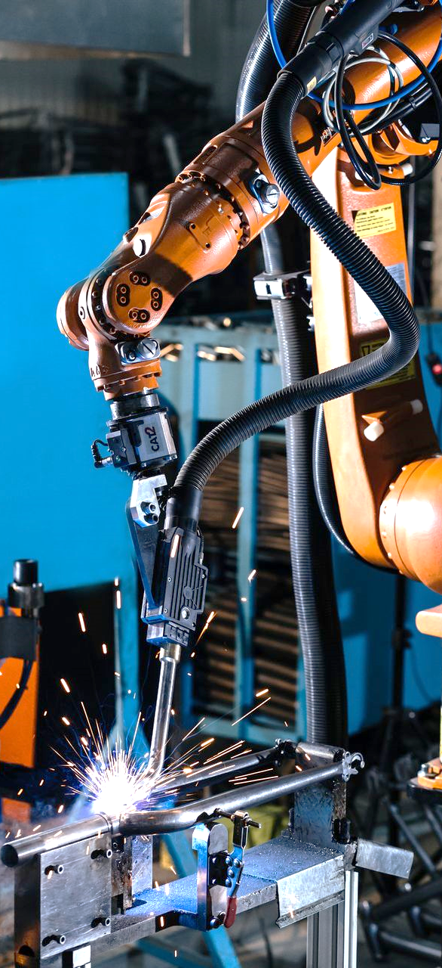
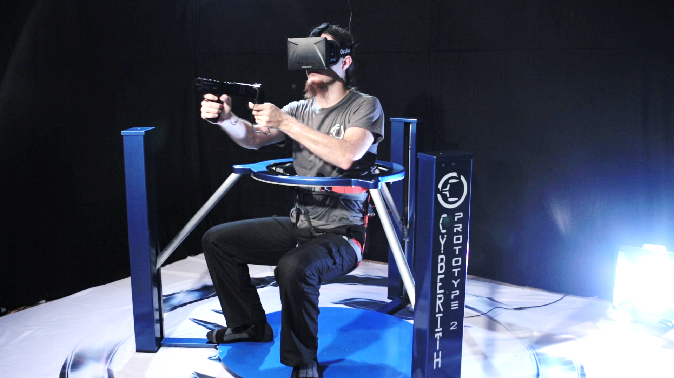
ПРИРОДНАЯ
СОЦИАЛЬНАЯ
ТЕХНИЧЕСКАЯ
ВИРТУАЛЬНАЯ
(КИБЕР)
СРЕДА ОБИТАНИЯ ЧЕЛОВЕКА

Slide 3
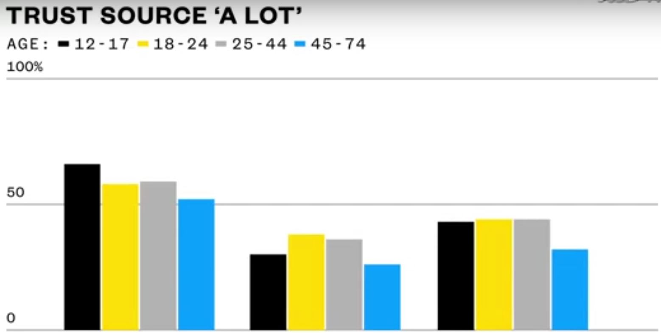
ОПРЕДЕЛЯЮЩИМ ФАКТОРОМ В ПОВЕДЕНИИ ПЕРСОНАЛА СТАНОВИТСЯ МЕДИАСРЕДА (США)
2016-2020 гг. – в США снято и показано
2463 сериала (не считая детских)
Только за 2020 г. – в США снято и показано 1665 детских сериалов («Дисней» в 2020 году +258%).
91% – населения США подписано на стриминговые сервисы (+80 млн за 2019-2020 гг.)
Российский рынок производства онлайн видео
в среднем 40-55% в год с 2016 по 2021 гг.
В ЕС в 2020 г. – произведено 1100 мини-сериалов, что составляет примерно 13000 час.
При этом практически аналогичное количество док. фильмов.
КЛИПЫ ЭКСПЕРТЫ БЛИЗКИЕ
МЕДИА КАК ИНСТРУМЕНТ СОЦИАЛЬНОЙ ИНЖЕНЕРИИ

Slide 4
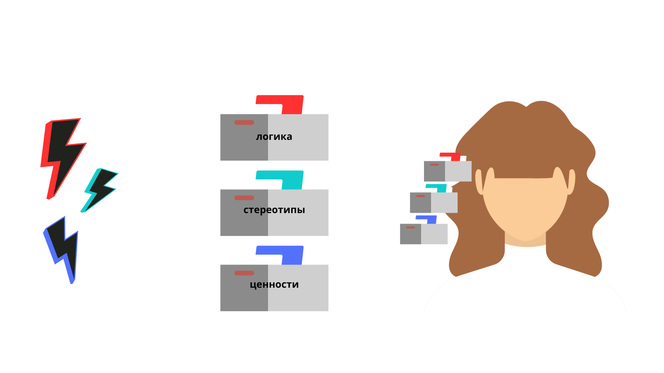
УРОВНИ ВОЗДЕЙСТВИЯ
(ВЕРТИКАЛЬНЫЕ И ГОРИЗОНТАЛЬНЫЕ КАСКАДЫ)

Slide 5
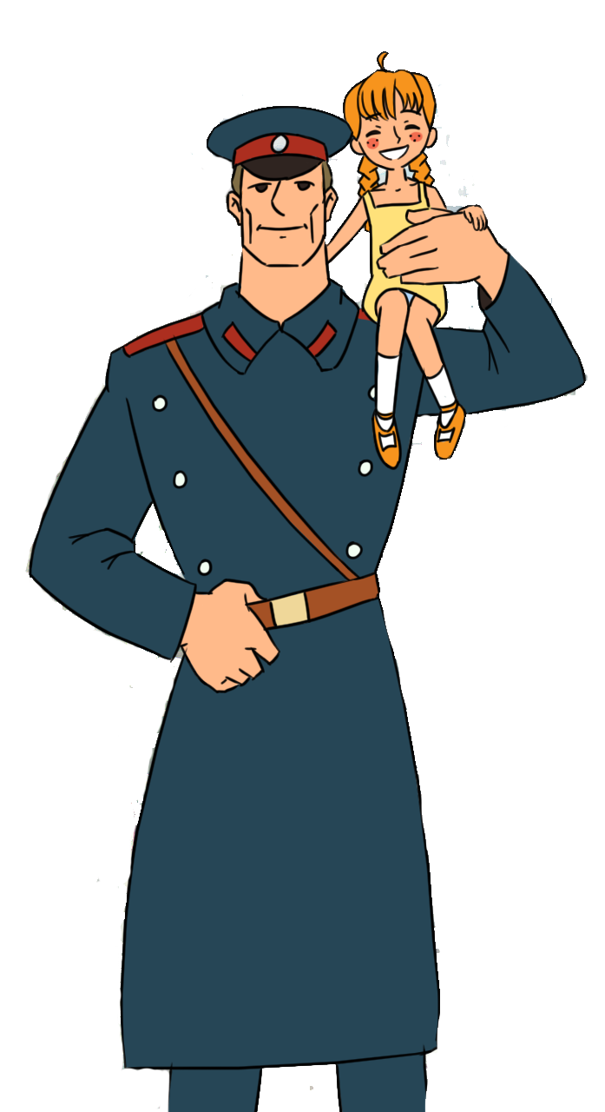
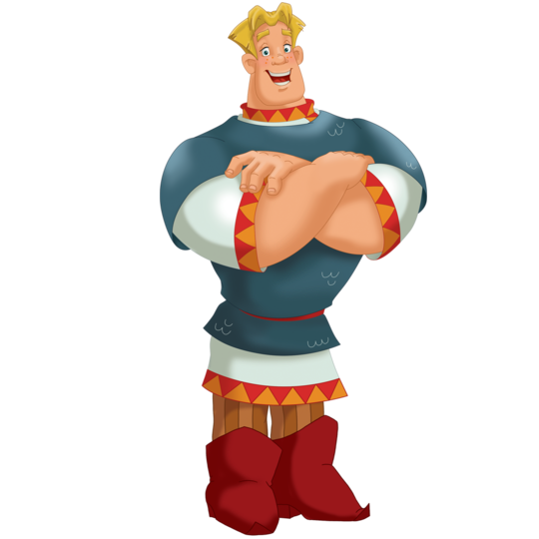

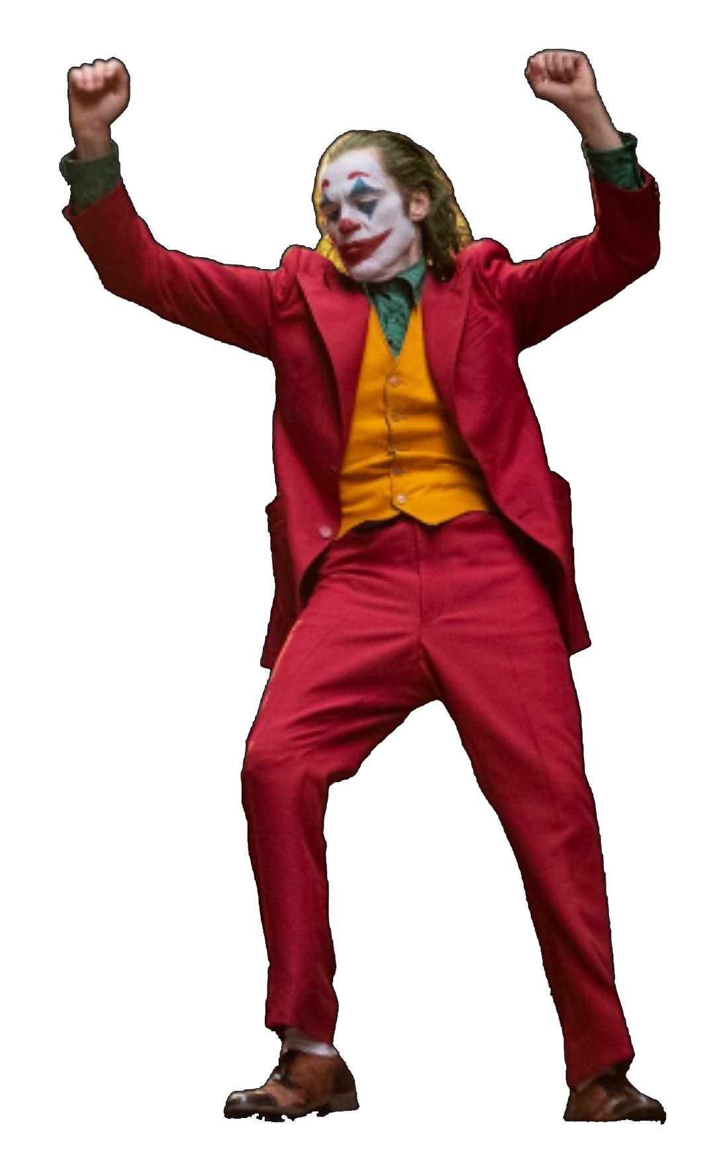
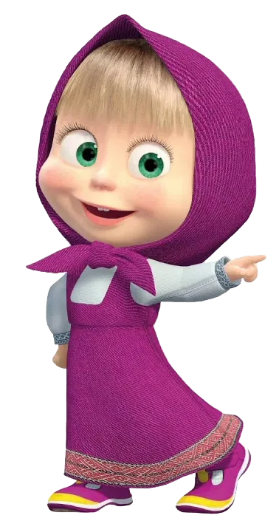

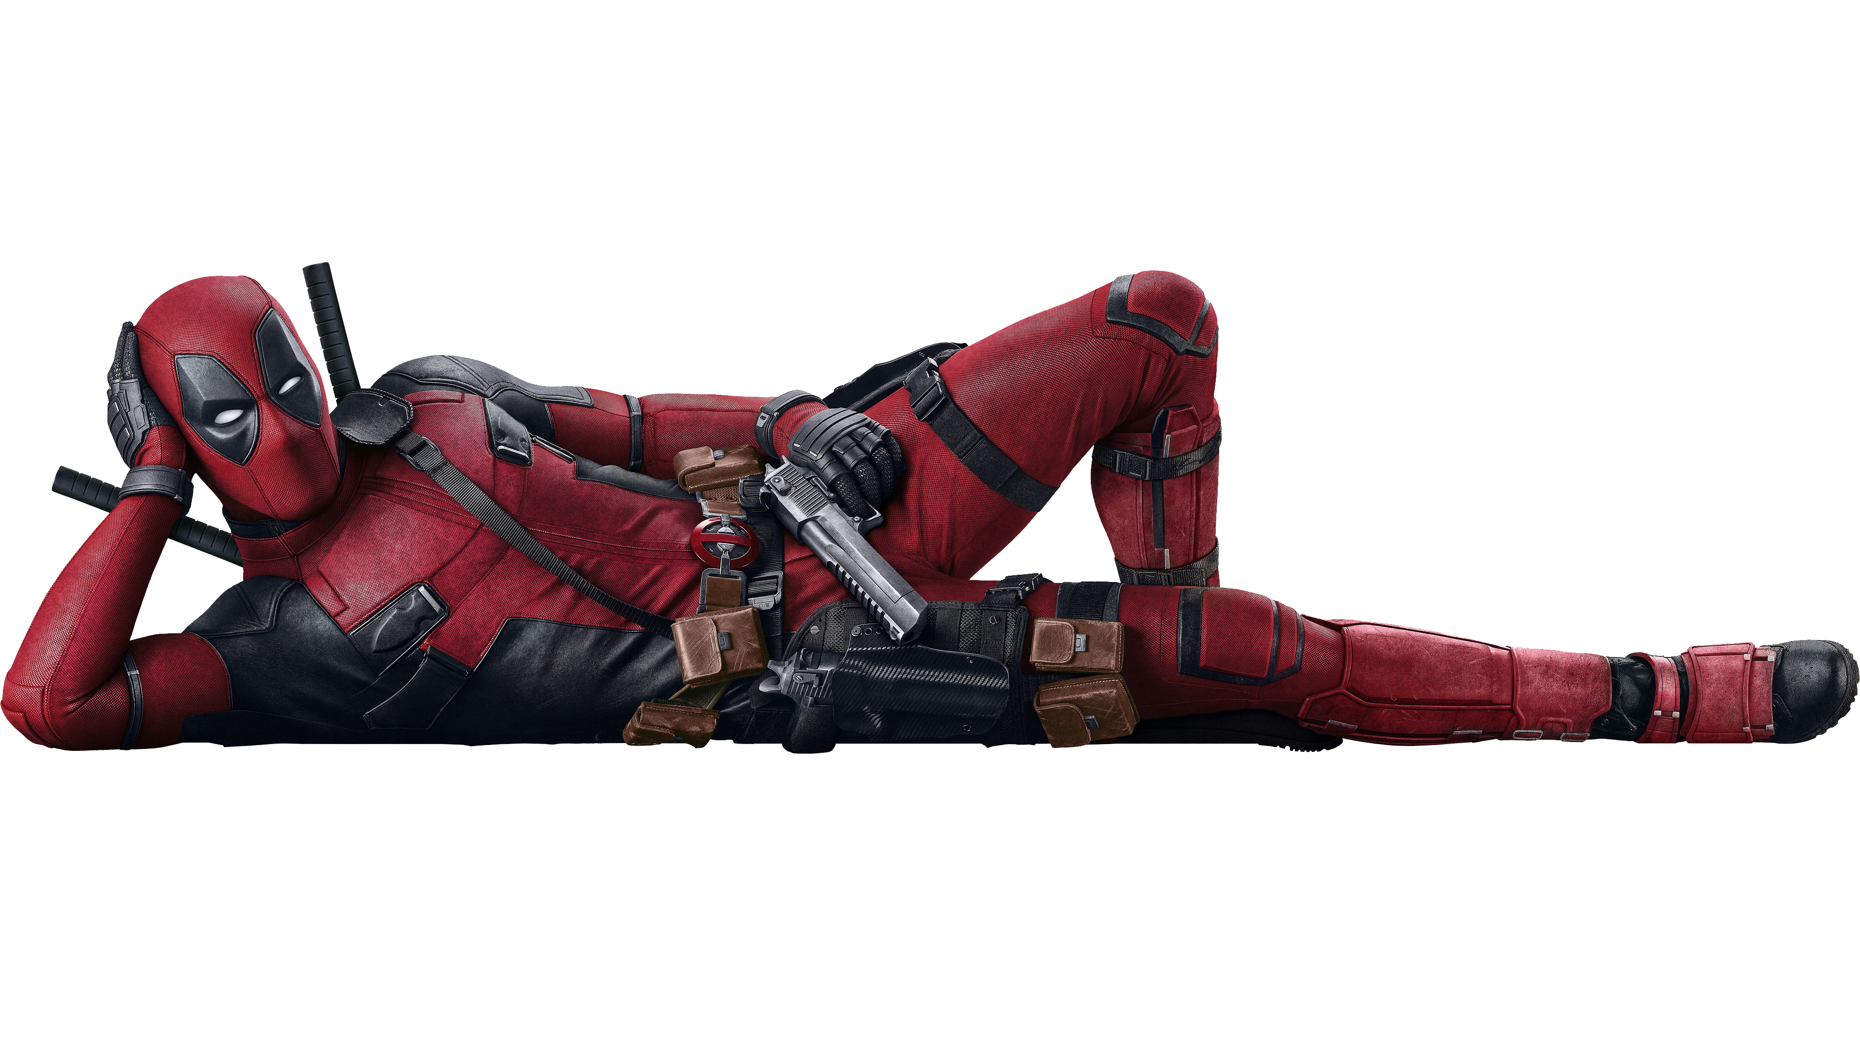
3. ДЖЕК ВОРОБЕЙ
1. АЛЁША ПОПОВИЧ
4. МАШЕНЬКА
6. ДЖОКЕР
5. МИНЬОН
7. ДЯДЯ СТЁПА
2. ДЭДПУЛ

Slide 6
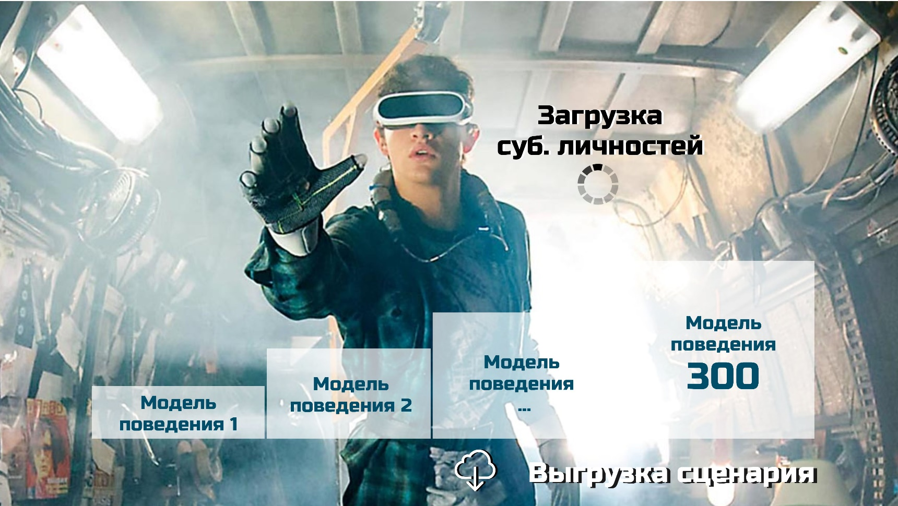
Сознание
(пилот)
Бессознательное
(автопилот)
ФОРМИРОВАНИЕ СЦЕНАРИЕВ СОЦИАЛЬНОЙ ДЕЙСТВИТЕЛЬНОСТИ

Slide 7
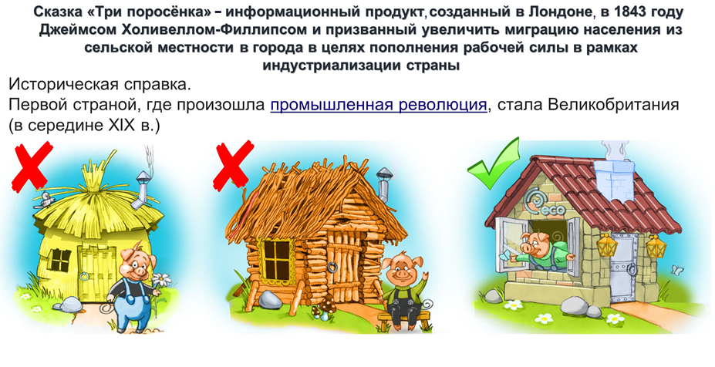
КАРТИНА МИРА И ПОВЕДЕНИЕ

Slide 8
Пластичность мозга универсальна. Меняться могут практически все наши нейронные связи, связанные с ощущениями: зрением, слухом, движением, мышлением, обучением, восприятием или запоминанием.
С НЕВРОЛОГИЧЕСКОЙ ТОЧКИ ЗРЕНИЯ МЫ
СТАНОВИМСЯ ТЕМ, О ЧЁМ ДУМАЕМ!
НО КТО ЭТО ОПРЕДЕЛЯЕТ?

Slide 9


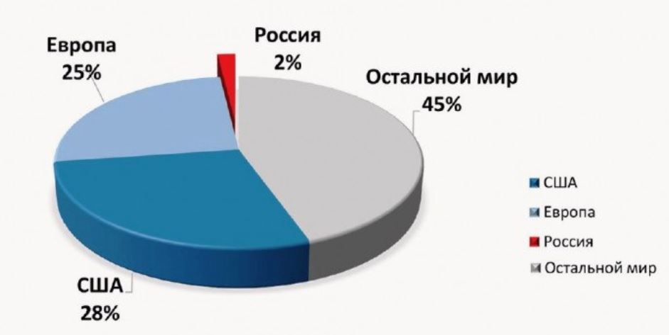






Из 6500 центров, вошедших в их рейтинг, 1931 находится в Северной Америке, из них в США – 1835. В Европе, включая Россию, – 1770 аналитических центров, в России – 122.
ФАБРИКИ МЫСЛИ

Slide 10
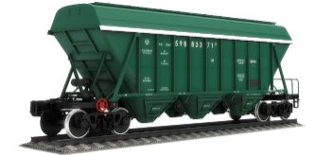
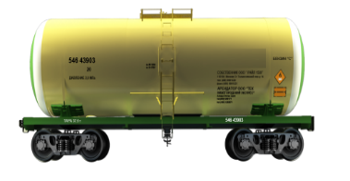



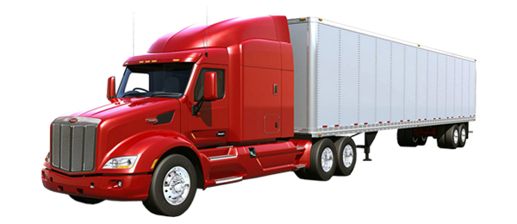

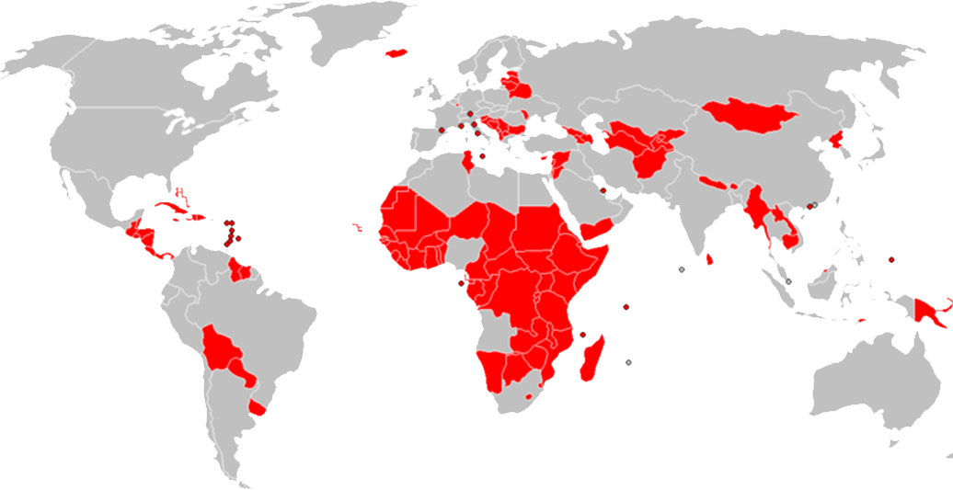
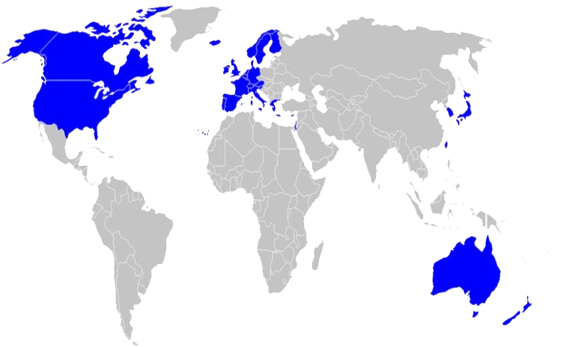










Вывоз природных
и интеллектуальных ресурсов
Ввоз элементов softpower
ЦЕЛЕПОЛАГАНИЕ

Slide 11
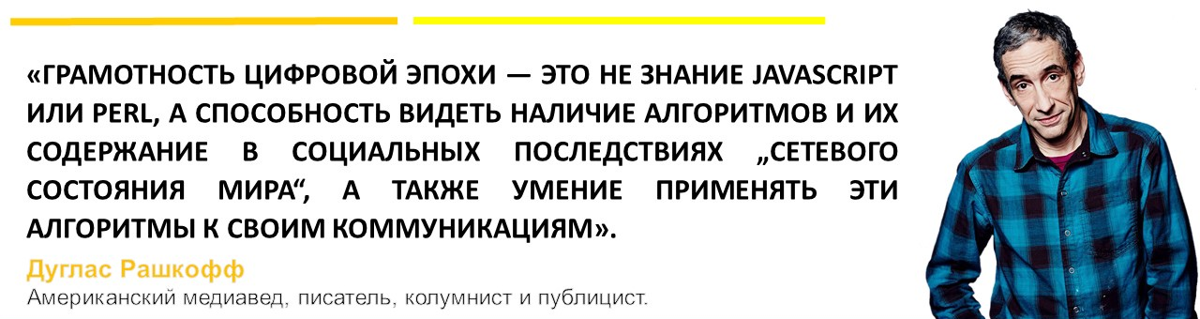
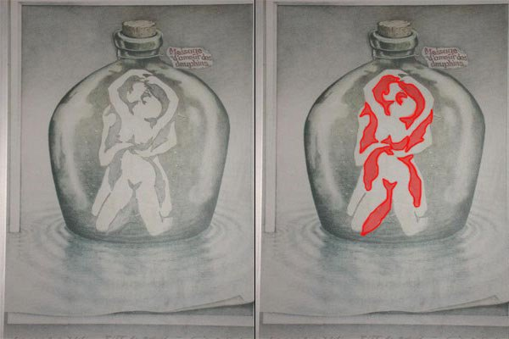
РАЗЛИЧЕНИЕ

Slide 12



КРИТЕРИИ ОЦЕНКИ и СТАНДАРТЫ
Уровень критической оценки данных
Интегратор
65-90%
IV
руководитель
30-75%
III
ответственный
исполнитель
20-60%
критерии
21-35 лет
выработка новых принципов и подходов к развитию общества
безответственный
исполнитель
10-30%
II
ценности
13-21 год
уровень принятия и выработки управленческих решений
стереотипы
7-13 лет
выполнение
инструкций
I
понятия
3-7 лет

Slide 13
КРИТЕРИИ ОЦЕНКИ и СТАНДАРТЫ
Уровень критической оценки данных
энтропия киберсреды
IV
юмор, музыка
критерии
21-35 лет
секс-культура
III
алгоритмы платформ
ценности
13-21 год
II
стереотипы
7-13 лет
I
доминирует
клиповое
мышление
доминирует
критическое и системное мышление
понятия
3-7 лет

Slide 14
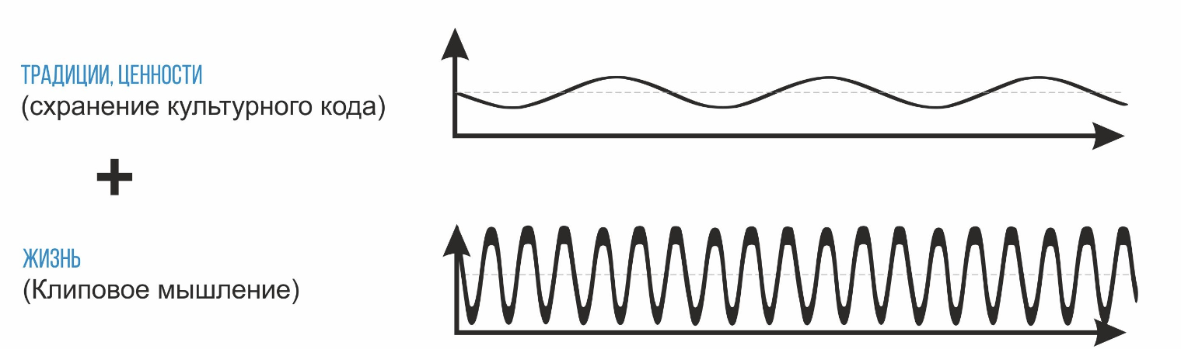
ТРЕБУЕМЫЙ ПЕРИОД ДЛЯ ОЦЕНКИ ИНОРМАЦИИ

Slide 15
КРИТЕРИИ ОЦЕНКИ и СТАНДАРТЫ
исторические труды
аналитика
научные исследования
IV
Инструменты
формирования
биографии
опыт управления сложными системами + команда
документалистика
блогеры
экспертиза
III
интегратор
новости, обзоры
эмпатия + логика
мемы, рислс
тренинги
личного роста
примеры для подражания + воля
II
руководитель
скролинг
книги (2-4)
кино (1-4)
сериалы (1-3)
игры (1-3)
мультфильмы (1-2)
в зависимости от содержания и задачи на старте
шоу,
развл. паблики
ответственный
исполнитель
I
безответственный
исполнитель

Slide 16
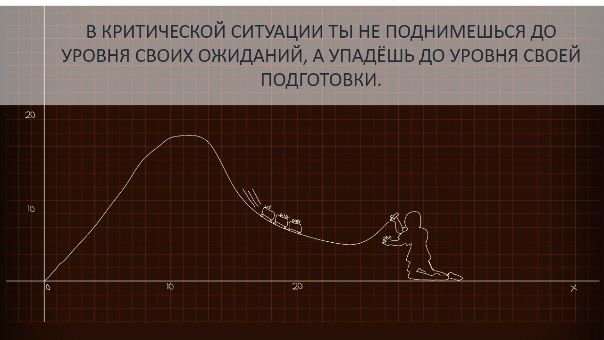

Slide 17
